Slide 1
～てもいいですか？ ～temo iidesuka?
RMUTT
金田雄一郎 KANETA Yuichiro

Slide 2

~ても いいですか？ ~temo iidesuka?
トイレに行ってもいいですか？
Toire ni ittemo iidesuka?

Slide 3

~ても いいですか？ ~temo iidesuka?
しゃしんをとってもいいですか？
shashin o tottemo iidesuka?

Slide 4
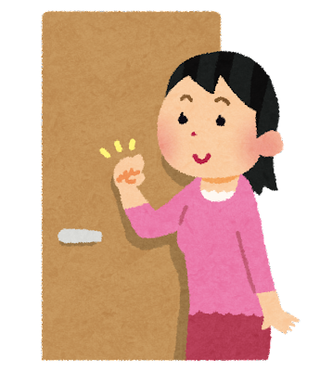
~ても いいですか？ ~temo iidesuka?
はいってもいいですか？
haittemo iidesuka?

Slide 5
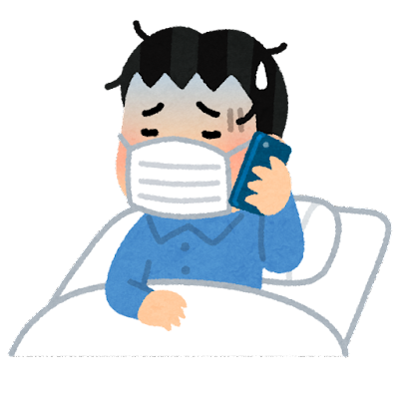
~ても いいですか？ ~temo iidesuka?
やすんでもいいですか？
yasundemo iidesuka?

Slide 6
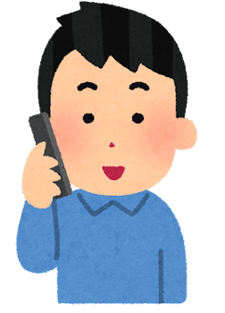
~ても いいですか？ ~temo iidesuka?
いま、はなしてもいいですか？
Ima, hanashitemo iidesuka?

Slide 7

~ても いいですか？ ~temo iidesuka?
すみません、
しつもんしてもいいですか？
Sumimasen,
shitsumon shitemo iidesuka?

Slide 8
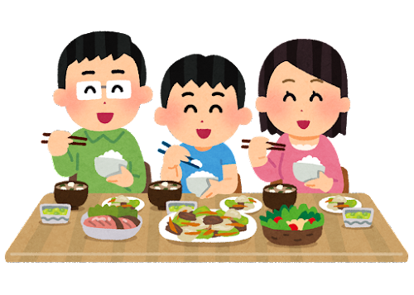
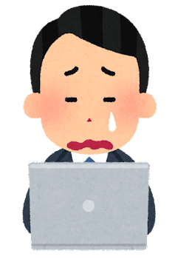
~ても いいですか？ ~temo iidesuka?
もう、かえってもいいですか？
Moo, kaettemo iidesuka?

Slide 9
れんしゅうしましょう！ Renshuu shimasho!!

Slide 10
~ても いいですか？ ~temo iidesuka?
トイレに行ってもいいですか？
Toire ni ittemo iidesuka?

Slide 11
~ても いいですか？ ~temo iidesuka?
しゃしんをとってもいいですか？
shashin o tottemo iidesuka?

Slide 12
~ても いいですか？ ~temo iidesuka?
はいってもいいですか？
haittemo iidesuka?

Slide 13
~ても いいですか？ ~temo iidesuka?
やすんでもいいですか？
yasundemo iidesuka?

Slide 14
~ても いいですか？ ~temo iidesuka?
いま、はなしてもいいですか？
Ima, hanashitemo iidesuka?

Slide 15
~ても いいですか？ ~temo iidesuka?
すみません、
しつもんしてもいいですか？
Sumimasen,
shitsumon shitemo iidesuka?

Slide 16
~ても いいですか？ ~temo iidesuka?
もう、かえってもいいですか？
Moo, kaettemo iidesuka?

Slide 17

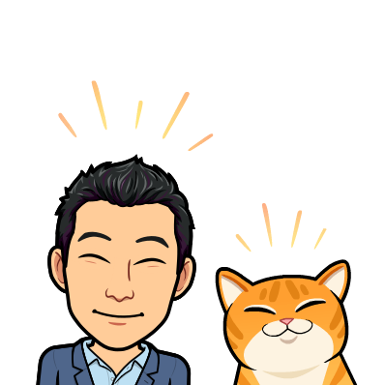
宿題 しゅくだい shukudai
1. Review and question sheet (MS Form ในทีม)
おつかれさまでした。 Otsukare samadeshita.
またらいしゅう Mata raishuu

Slide 18
Tomodachi ni tsuite, setsumee shimashoo.
1. Sensee, watashi no tomodachi no ___ san desu.
2. ______ shusshin desu.
3. ______ga sukide, _______ ga joozu desu.
4. ______kute/de, ________ desu.
[-kute]
kawaii น่ารัก
kakkoii หล่อ
omoshiroi ตลก, น่าสนใจ
Yasashii ใจดี
[-de]
Kiree(na) สวย
Yuumee(na) มีชื่อเสียง, ดัง
Shizuka(na) เงียบ
Genki(na) ร่าเริงและเขงแรง

